Slide 1
Разработка мобильных приложений
Введение

Slide 2
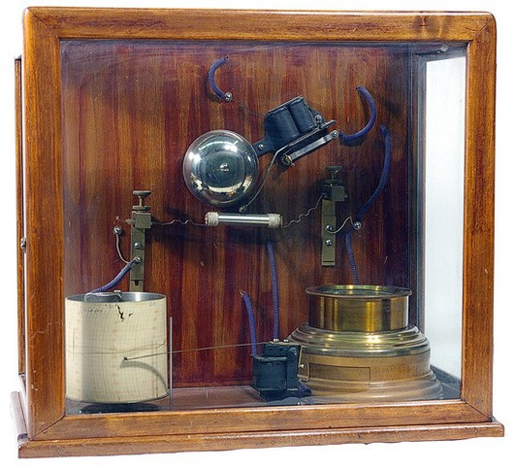
История мобильных средств связи
Первой и самой важной датой в истории мобильной связи следует считать 7 мая 1895 г., когда известный русский ученый Александр Степанович Попов продемонстрировал прибор, предназначенный для регистрации электромагнитных волн.
Он разрабатывал «грозоотметчик», прибор для регистрации молний. Но, по сути, прибор Попова стал первым в мире радиоприемником, источником сигнала для которого служили грозовые разряды. Позднее, в сентябре 1895 г., вместо метрологического регистратора Попов подключил к своему "грозоотметчику" телеграфный аппарат Морзе, что еще больше приблизило его к средству для беспроводной передачи информации.

Slide 3
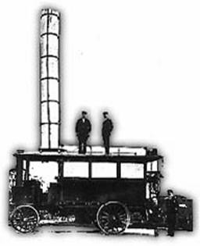
Так выглядел первый автомобиль, оснащенный системой подвижной радиосвязи

Slide 4
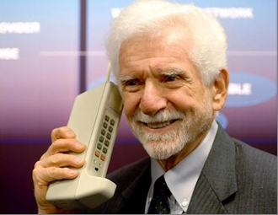
История мобильной связи
В 1947 году лаборатория Bell Laboratories (США) приступила к созданию мобильного телефона.
Со́товый телефо́н ( мобильный телефон) предназначен для работы в сетях сотовой связи; использует приёмопередатчик радиодиапазона и традиционную телефонную коммутацию для осуществления телефонной связи на территории...
Эту дату можно считать точкой отсчета. Именно тогда официально началась активная работа по созданию нового устройства
Первый прототип мобильного сотового телефона был создан американской компанией Motorola. Это произошло в 1973 году. Создателем устройства стал инженер Мартин Купер. Вес первого сотового телефона составлял около 1 кг, габариты: 22,5х12,5х3,75 см. У аппарата отсутствовал дисплей. Батарея телефона позволяла ему работать в режиме ожидания до 8 часов, а в режиме разговора – до одного часа. Заряжать телефон нужно было достаточно долго (около 10 часов). В 1984 году в продажу поступила рабочая модель сотового телефона DynaTAC 8000X. Цена новинки составляла $3 995

Slide 5
Все началось с того, что во время Великой Отечественной войны советский ученый Георгий Ильич Бабат предложил идею устройства под названием «монофон», представлявшего собой переносной телефонный аппарат, работающий полностью в автоматическом режиме. Рабочий диапазон частот устройства должен был находиться в районе 1--2 ГГц, но в отличие от современных средств сотовой связи, в «монофоне» для передачи голоса планировалось использовать не радиоканал, а разветвленную сеть волноводов.

Slide 6
Тенденции
Чем пользуются владельцы мобильных телефонов?
Больше половины (53%) используют скачанные приложения
Приблизительно столько же (52%) через мобильный телефон заходят на сайты
Более трети людей (38%) используют социальные сети со своего мобильного телефона
Чуть меньше людей играют в игры (34%)
Примерно три четверти пользователей общаются через мобильные телефоны (помимо звонков): это могут быть SMS, приложение социальной сети, мессенджер

Slide 10
Мировые продажи смартфонов конечным пользователям, распределение по ОС
Операционная система | Продано (тыс.ед.) III кв. 2013 | Доля рынка (%) III кв. 2013 | Продано (тыс.ед.) III кв. 2012 | Доля рынка (%) III кв. 2012
Android | 205022,7 | 81,9 | 124552,3 | 72,6
iOS | 30330,0 | 12,1 | 24620,3 | 14,3
BlackBerry | 4400,7 | 1,8 | 8946,8 | 5,2
Bada | 633,3 | 0,3 | 4454,7 | 2,6
Общее кол-во: | 250231,7 | 100,0 | 171652,7 | 100,0
Источник: Gartner (ноябрь 2013) https://datareportal.com/reports/digital-2021-october-global-statshot

Slide 11
Android is Linux
Как и в Linux –системах, ядро Android обеспечивает низкоуровневое управление памятью, защиту данных, поддержку мультипроцессности и многопоточности
Ряд компонентов заменены аналогами, более приспособленными для использования в условиях ограниченной памяти, низкой скорости процессора и минимального потребления энергии
В качестве libc (стандартной библиотеки языка C) в Android используется не GNU C library (glibc), а собственная минималистичная реализация под названием bionic, оптимизированная для встраиваемых (embedded) систем — она значительно быстрее, меньше и менее требовательна к памяти

Slide 12
Устройство платформы Android
С точки зрения архитектуры, система Android представляет собой полный программный стек, в котором можно выделить следующие уровни:
• Базовый уровень (Linux Kernel) - уровень абстракции между аппаратным уровнем и программным стеком;
• Набор библиотек и среда исполнения (Libraries & Android Runtime) обеспечивает важнейший базовый функционал для приложений, содержит виртуальную машину Dalvik и базовые библиотеки Java необходимые для запуска Android приложений;
• Уровень каркаса приложений (Application Framework) обеспечивает разработчикам доступ к API, предоставляемым компонентами системы уровня библиотек;
• Уровень приложений (Applications) - набор предустановленных базовых приложений.

Slide 13
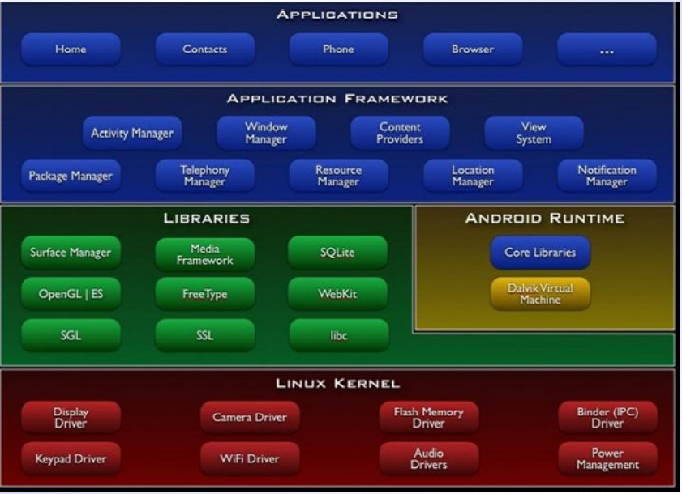
Архитектура Android

Slide 14
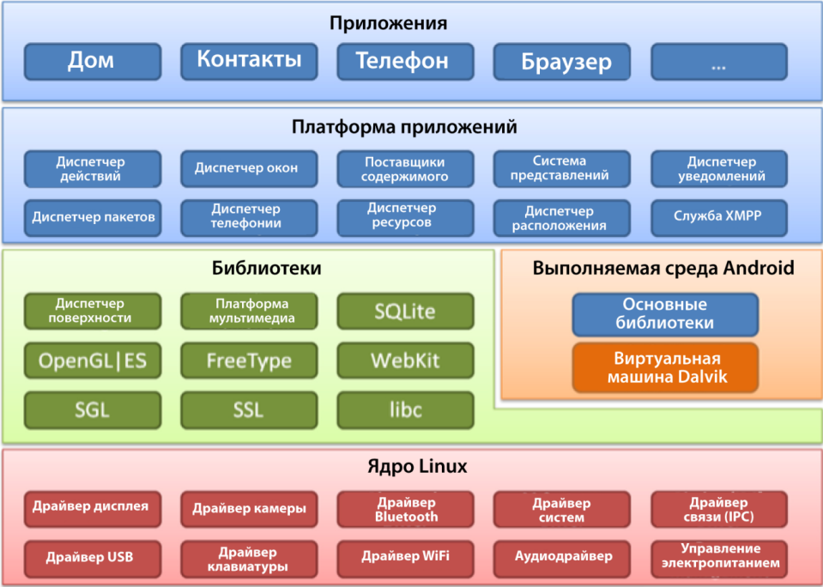

Slide 15
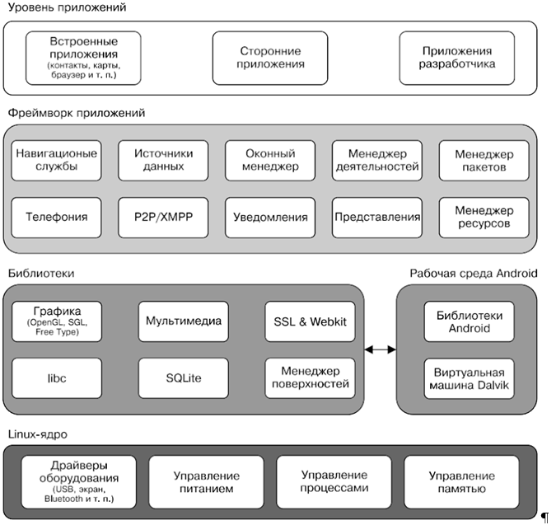

Slide 16
Android. Структура проекта
Android проект представлен 2 корневыми папками: app и Gradle Scripts
Папка app включает 3 подпапки:
Папка manifests содержит файлы конфигураций или файлы манифеста приложения
В папке java находится исходный код приложения.
Папка res содержит файлы используемых в Android приложении ресурсов (картинки, стили, размерности для различных устройств и т.д.)

